Slide 1



ПРОГРАММА
ПОВЫШЕНИЯ КВАЛИФИКАЦИИ
“Анализ данных с использованием нейросетей в DATA Science”
Преподаватель курса
Ахмедов Марлен Игоревич
Выполнил
Юдинцев Сергей Петрович
№ потока DS(144)_23-2.2
Москва 2023 г.

Slide 2
Проект по теме “Классификация смешанных аудиофайлов”
Содержание презентации:
Сбор данных
Подготовка данных
Выбор архитектуры модели
Обучение модели
Оценка модели
Визуализация результатов
Документация и отчет
Презентация проекта, его результаты
Дальнейшие улучшения
2

Slide 3
Постановка задачи
Одна из широко востребованных инженерных задач – это позиционирование какого-либо управляемого объекта, т.е. установление его координат в той или иной системе координат.
Например, геопозиционирование в системах координат – WGS-84, СК-42 и других.
Как правило задача решается методами измерения разницы во времени фиксации моментов прихода сигнала (электромагнитной волны) на разнесенные в пространстве приемники.
Иногда использование электромагнитных волн недоступно по тем или иным обстоятельствам. Тогда могут использоваться и другие волновые поля, например, акустические.
Первые практические результаты в этой области получены еще в начале XX века капитаном русской армии Бенуа Н.А.
Одной из проблем является разделение похожих друг на друга сигналов, которые накладываются друг на друга. Решение данной задачи обычными аналитическими методами невозможно.
В данной работе сделана попытка привлечь для ее решения методы машинного обучения.
Поставлен вопрос – если смешать не просто похожие акустические сигналы, а один и тот же сигнал, который имитируется как приходящий из разных точек, т.е. со значительным сдвигом по фазе, возможно ли классифицировать смешанные звуки по числу «ингредиентов»?

Slide 4
Сбор данных
Кроме популярных, общеупотребительных Python-бибилиотек использованы специализированные библиотеки для анализа аудиофайлов – PyDub.AudioSegment, Scipy.io и Librosa.
Для проведения численного эксперимента взяты звуки винтов океанского лайнера и легкомоторного судна.
На треке аудиосигнала случайным образом зафиксированы моменты времени, в которых вырезаются 10 (Десять) фрагментов одинаковой продолжительности, длительностью порядка 10 секунд. Спектральный анализ показывает, что фрагменты похожи (на слух неотличимы), но далеко не идентичны.
Далее формируется десять файлов по принципу количества файлов участвовавших в смешивании – один «чистый, беспримесный», в других смешаны 2, 3, ..., 10 аудиофайлов.
Далее полученные десять файлов с коротким шагом (порядка сотых долей секунды) «нарезаются» на короткие фрагменты, длительностью порядка одной секунды. Выбор длительностей определяется спецификой подготовки данных для мел-кепстрального анализа файлов.
Таким образом была сформированв база данных для обучения нейросети dim[8000+, 16, 16]

Slide 5
Подготовка данных (1)
Подготовка данных и заключалась в поиске нескольких аналоговых аудиофайлов формата (*.wav) для анализа.
Далее файлы оцифровывались с помощью библиотеки Librosa в формат [Numpy Array]. Все дальнейшие манипуляции с файлами проводились в этом формате.
Анализ на наличие пропусков проводить необходимости не было, т.к. база данных формировалась алгоритмически, программным способом.
Оцифрованные файлы проходили процедуру мел-кепстрального анализа, в результате которого формировались матрицы [16,16].
Проводилась процедура изменения размерности reshape(1,256) и к одномерной матрице присоединялся вектор признака вида [0, 0, …, 1, …, 0] размером [1,10].
Далее строки матрицы перемешивались случайным образом и только потом формировались матрицы мел-кепстральных коэффициентов [16,16] и присоединенных признаков [1,10].
Далее из этих матриц формировались матрицы [8000+, 16, 16] и [8000+,10], которые за счет алгоритма формирования были уже проиндексированы друг относительно друга.
Файлы были исследованы на разброс значений – numpy.max() и numpy.min() и нормирование решено не проводить в связи с тем, что мел-кепстральные коэффициенты являются «тембральным портретом» звука и нормирование могло ухудшить возможность классификации.

Slide 6
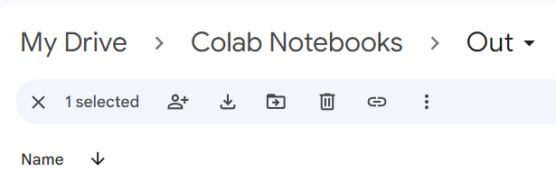
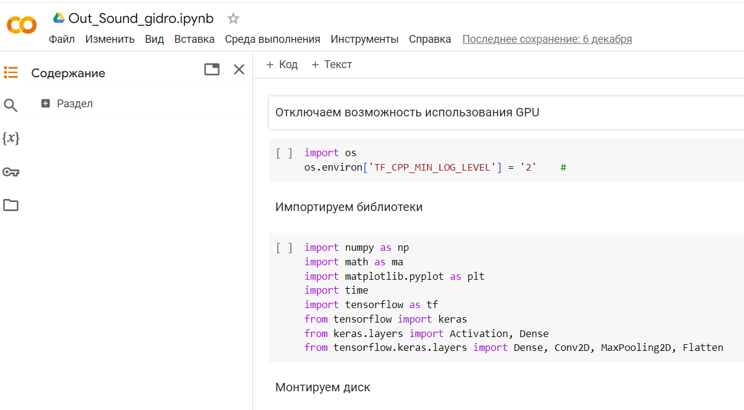
Подготовка данных (2)

Slide 7
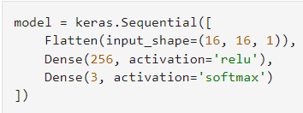
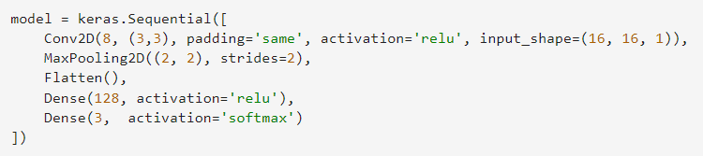
Выбор архитектуры модели (1)
Фактически архитектура модели выбиралась постепенно, в процессе учебы. Решались задачи именно на материале анализа аудиофайлов.
Сначала решалась задача жанровой классификации музыкальных произведений. Были испробованы модели анализа полносвязной «линейной по входу» сети (Fully Connected Feed-Forward Neural Networks, FNN) и сверточной нейросети (Convolutional Neural Networks, CNN).

Slide 8
Выбор архитектуры модели (2)
Для выпускной работы была выбрана задача «Классификация смешанных файлов»
Поставлен вопрос – если смешать не просто похожие акустические сигналы, а один и тот же сигнал, который имитируется как приходящий из разных точек, т.е. со значительным сдвигом по фазе, возможно ли классифицировать смешанные звуки по числу «ингредиентов»?
В предыдущих работах при классификации по трем жанрам музыки сеть FNN дала результат (accuracy = 0.95), а сеть CNN – (accuracy = 0.995).
В связи с этим для данной задачи была выбрана Convolutional Neural Networks, CNN со следующей архитектурой:
Эксперименты с параметрами модели значимых изменений в результатах не дали.

Slide 9

Обучение модели
Параметры модели, значимые на стадии обучения:
В связи с низкими показателями точности классификации была попытка сменить optimizer = ‘sgm’ результаты ухудшились, вернулись к ‘adam’.

Slide 10
Оценка модели
Результаты классификации оказались полностью неудовлетворительными. Даже три смешаннх звука, не говоря уже о десяти, классифицируются ненадежно.
И это не является дефектом самой модели.
Нейросеть продемонстрировала хорошую динамику снижения потерь (Loss), но нижний достижимый предел этого показателя оказался слишком высоким.
Размышления по этому вопросу приведены на слайде «Дальнейшие улучшения»
Конкретные цифры Loss / Accuracy можно увидеть на следующем слайде.

Slide 11
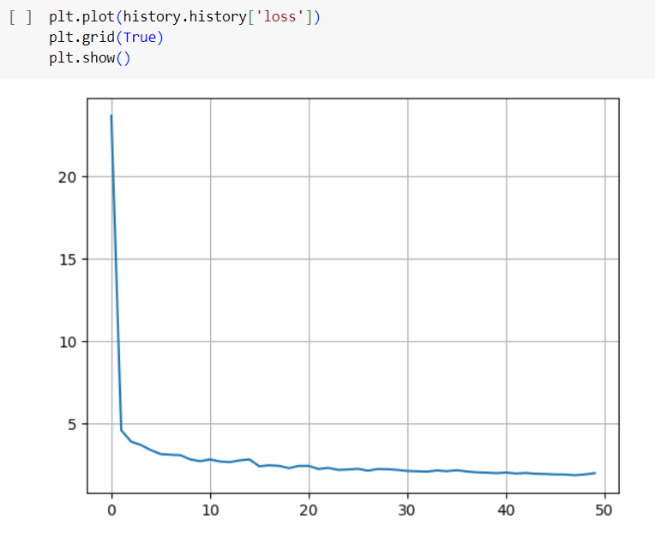
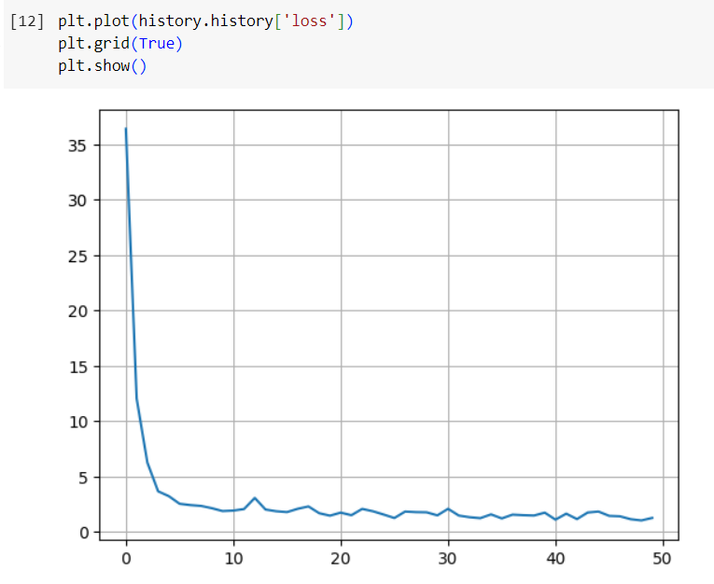
Визуализация результатов
Результаты для смешивания 10-ти звуков неудовлетворительны.
– менее трети правильных классификаций.
Тем не менее, это в три раза больше, чем 0.10 – ожидаемое
значение при бросании «десятигранного кубика».
Результаты при смешивании 3-х звуков также
неудовлетворительны. Хотя, Accuracy = 0.5537 все-таки
больше, чем простое подкидывание монеты.

Slide 12
Документация и отчет
Документирование проекта проведено на платформе GitHub:
Отчет –
https://github.com/yudintsev-sergey/Finish/blob/main/README.md
Код программы с необходимыми пояснениями и комментариями –
https://github.com/yudintsev-sergey/Finish/blob/main/Mixer.ipynb
https://github.com/yudintsev-sergey/Finish/blob/main/Out_Sound_gidro.ipynb

Slide 13
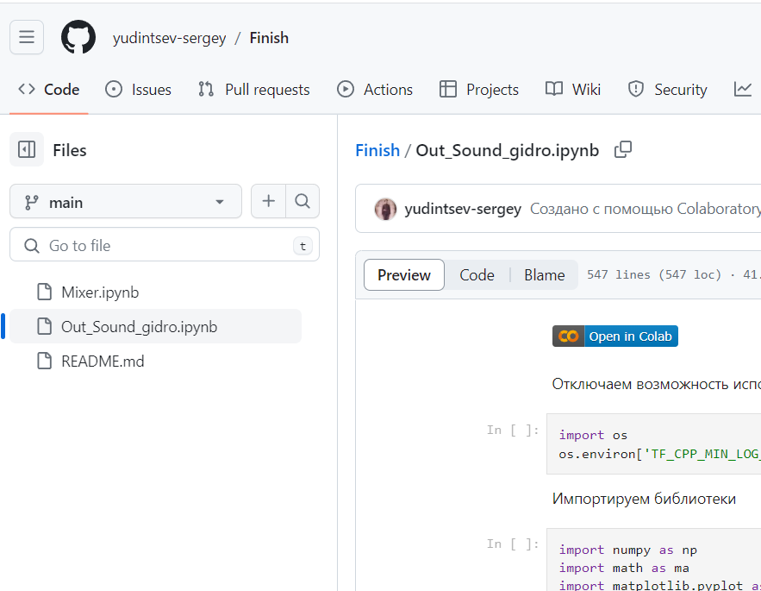
Презентация проекта, его результаты

Slide 14
Дальнейшие улучшения
Результаты классификации с помощью разработанной нейросети оказались полностью неудовлетворительными. Даже три смешанных звука, не говоря уже о десяти, классифицируются ненадежно. И это не является дефектом самой нейросети.
Нейросеть продемонстрировала хорошую динамику снижения потерь (Loss), но нижний достижимый предел этого показателя оказался слишком высоким.
На следующем шаге в развитии данной темы необходимо откорректировать саму постановку задачи, а именно:
задача классификации смикшированных фрагментов одного и того же звука сформулирована как излишне жесткая; даже однотипные транспортные средства при движении имеют разный режим оборотов и нагрузки на винт и корпус, т.к. они маневрируют и меняют режимы работы;
необходимо провести исследование с аналогичной постановкой вопроса для различных, пусть даже и однотипных, технических средств, но это возможно при наличии реальной представительной базы аудиофайлов;
возможно, некоторое улучшение может дать дополнительное исследование на такую простейшую характеристику звука как Beat (в терминологии библиотеки Librosa)

Slide 15
Благодарю за внимание!
info@eduom.ru
7

